Slide 1
LE COLONNE DORICHE E IONICHE
REALIZZATO DA:
DOMENICO PIO DIODATI

Slide 2
PREMESSA
L’architettura dei templi greci era basata sul sistema strutturale dell’architravato. Gli elementi portanti verticali sono le colonne, mentre l’elemento orizzontale è costituito dalla trabeazione. Le regole fondamentali delle costruzioni sono mutate con il tempo e sono andate a costituire gli ordini architettonici.
Nella storia dell'arte greca si susseguono tre ordini architettonici: l'ordine dorico, il più semplice, l'ordine ionico e l'ordine corinzio.
Questi tre ordini architettonici sono stati elaborati tra il VII e il V secolo a.C e differiscono l’uno dall’altro per le proporzioni della colonna e la tipologia di decorazioni scultoree.
Il primo a introdurre questo concetto è stato Vitruvio Pollione, un architetto romano vissuto nel I secolo a. C., autore del De Architectura, un testo diviso in 10 libri che illustra le principali tecniche costruttive dell’antichità.
Gli ordini hanno nomi greci perché compaiono per la prima volta in specifiche regioni della Grecia: quello dorico ad esempio è originario del Peloponneso, quello Ionico dell'Asia minore e Samo, quello corinzio invece sarebbe stato suggerito all'architetto Kallimakos da un cesto di acanto posto sulla tomba di un giovane uomo..
Vitruvio parla anche di un quarto ordine detto tuscanico, di origine etrusca e usato anche dai Romani, che ha un capitello abbastanza simile a quello dorico.

Slide 3
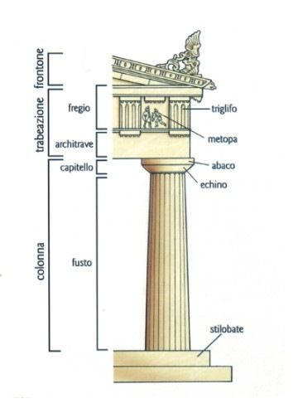
Ordine dorico
L’ordine dorico è il più antico, si è diffuso a partire dalla fine dell’VIII sec. a.C. nella Grecia occidentale e nelle colonie della Magna Grecia e della Sicilia
La colonna è scanalata e il fusto si assottiglia leggermente verso l’alto (è rastremato). Priva di base, essa poggia direttamente sullo stilòbate.
Il capitello ha forma semplice ed è composto da un tronco di cono schiacciato, l’echìno, sormontato da un parallelepipedo a base quadrata, l’àbaco.
Sull’architrave si sviluppa un fregio in cui si alternano pannelli scolpiti: le métope e i triglifi. Le prime sono generalmente ornate con bassorilievi, mentre i secondi presentano solo tre scanalature verticali.

Slide 4
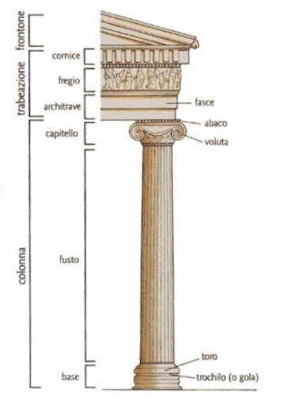
L’ordine ionico
L’ordine ionico si è sviluppato a partire dal VI secolo a.C. nelle isole dell’Egeo, in Asia Minore e in Attica. Le sue forme sono agili ed eleganti.
Rispetto all’ordine dorico,
la colonna ha un numero maggiore di scanalature, non a spigolo vivo ma arrotondato. Il chiaroscuro è dunque più ricco e modulato.
Il capitello è caratterizzato da due eleganti volute (dalla forma avvolgente a spirale) sulle quali si appoggia un abàco molto sottile; l’echìno è di piccole dimensioni.
Il fusto delle colonne deve la sua agile forma anche alla presenza di una base.
Presenta un fregio continuo, cioè una decorazione a rilievo che si sviluppa ininterrotta lungo tutto il perimetro del tempio.

Slide 5
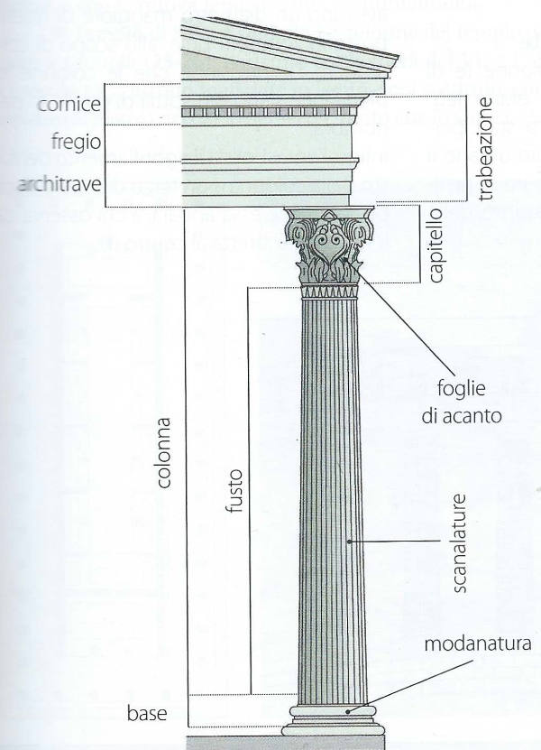
L’ordine corinzio
L’ordine corinzio si è diffuso in tutta la Grecia a partire dalla fine del V secolo a.C. È una variazione delle forme dell’ordine ionico ed è caratterizzato da un verticalismo e da una leggerezza sconosciuti agli altri due ordini. L’ordine corinzio ha trovato ampia diffusione in Età ellenistica.
Le colonne diventano ancora più esili di quelle ioniche e presentano fitte scanalature. Come nell’ordine ionico, poggiano su una base.
I capitelli si arricchiscono di forme naturalistiche e riproducono motivi floreali, quali le foglie di acànto.
Il fregio è continuo.
Non sempre le proporzioni tra le parti rispettano
una regola fissa.

Slide 6
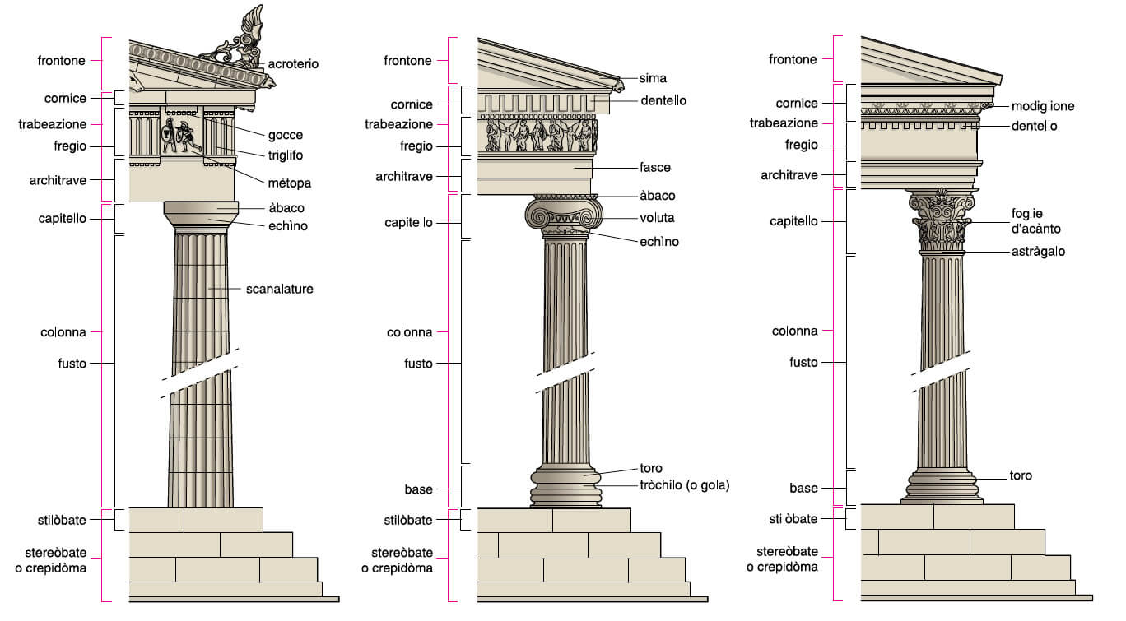
DIFFERENZE

Slide 7
Per poter visionare le varie parti che compongono le colonne appartenenti ai diversi ordini, cliccare sui link sottostanti (ctrl+clic)
Colonna ionica
https://www.miti3000.it/mito/varie/colonna.htm
Colonna dorica
https://www.miti3000.it/mito/varie/colonna1.htm

